Slide 1

Виртуализация
Виртуализация – «отделение» среды исполнения ПО от физической среды:
Среда исполнения ограниченного набора программных компонент одной ОС в другой (CigWin, MinGV)
Виртуальная среда исполнения кода. Java (JVM)
Виртуальная ОС
Контейнер – создание собственной среды исполнения приложения, отдельного от других приложений ОС (зависимости от версий библиотек, СУБД, настройки сети и т.п.)
Изучаем подсистемы Windows для Linux, (перевод) Прэйтик Сингх
http://onreader.mdl.ru/LearnWindowsSubsystemLinuxProfessionals/content/index.html
Контейнеры Linux и виртуализация (перевод) Шашанка Мохана Джейна
http://onreader.mdl.ru/LinuxContainersVirtualizationKernelPerspective/content/Ch01.html

Slide 2
1. Виртуализация на уровне API. CygWin
Cygwin - это Linux-подобная среда для систем на базе Windows. Он состоит из эмулятора и набора инструментов, которые обеспечивают возможность работы на Linux в среде Windows.
Cygwin состоит из DLL cygwin1.dll, которая действует как уровень эмуляции, обеспечивающий функциональность системного вызова POSIX через Windows. С Cygwin пользователи имеют доступ к стандартным утилитам UNIX, которые могут использоваться либо из предоставленной bash-оболочки, либо через командную строку Windows.
Cygwin - это порт утилит Gnu под Windows, а Gnu (www.gnu.org) - это проект Фонда Свободного Программного Обеспечения (Free Software Foundation, или просто FSF), ставящий своей целью создание некоммерческой Unix системы, не принадлежащей никому в отдельности и свободной от ограничивающих свободу распространения и модификации ПО лицензий:
gcc - Gnu C Compiler, или Gnu Compiler Collection, коллекция компиляторов
bash - командный интерпретатор Bourne Again Shell
Emacs - семейство многофункциональных расширяемых текстовых редакторов
Cygwin - Эта прокладка cygwinx.dll (x - номер версии) - обеспечивает эмуляцию системных вызовов UNIX, что позволяет компилировать и исполнять Unix программы без или почти без изменения исходного кода. В принципе, эта dll и есть сам Cygwin, а все остальное - программные пакеты GNU, скомпилированные для работы с Cygwin

Slide 3
2. Виртуальная среда исполнения кода. Java
Байт-код
Интерфейс
Интерфейс
A.java
A.class
A
Байт-код
Интерфейс
Байт-код
Call [4]
Таблица символов метода
B.F 0x1A0+b0
B.java
B.class
B
X.Jar
Интерфейс
B
Байт-код
C.class
C.class
Object
C.class
Таблица имен
B.F 0x1A0
C.class
C.class
p

Slide 4
Виртуальная среда исполнения кода. Java
Динамическая объектно-ориентированная модель представления программы:
Java-программа представляет собой набор классов, для каждого класса при компиляции создается двоичный файл с расширением class, содержищий кроме собственно байт-кода методов еще и описание структуры класса (описание данных и заголовки методов)
JVM при загрузке классов для каждого из них создает объект класса Class –описатель класса, в который загружаются данные из файла описания
Описатель класса содержит ссылки на родительский класс, интерфейсы и т.п.
Динамическое связывание внешних методов и данных:
Вызов внешнего метода «по имени»
При вызове методов в «посторонних» классах байт-код содержит ссылку на таблицу символов метода с именем внешней ссылки
Ищется описатель класса Class, в его таблице символов ищется имя и адрес точки входа в байт-коде класса
JNI – Java Native Interface – переход к платформенно зависимому коду (Си++) при помощи вызова native-методов, которые получают параметры окружения JVM и набор сервисных функций

Slide 5
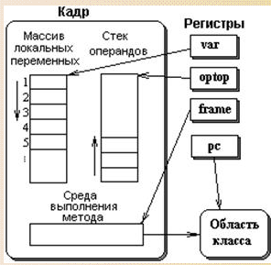
Java. Структуры данных JVM
Набор регистров JVM:
pc - регистр-указатель на команду;
optop - регистр-указатель на вершину стека операндов текущего кадра;
var - регистр-указатель на массив локальных переменных текущего кадра;
frame - регистр-указатель на среду выполнения текущего метода.
Стек потока – список кадров (frame) вызванных методов.
Структура кадра:
массив локальных переменных объекта,
var – начальный адрес (размерность
при компиляции, операнды – индексы в массиве);
стек операндов, optop – верхушка стека;
структуры среды выполнения, frame - указатель.

Slide 6
Среда исполнения метода
Среда выполнения метода содержит информацию, необходимую для динамического связывания, возврата из метода и обработки исключений. Код класса (размещенный в области класса) обращается к внешним методам и переменным, используя символические ссылки. Динамическая компоновка переводит символические ссылки в фактические. Среда выполнения содержит ссылки на таблицу символов метода, через которую производятся обращения к внешним методам и переменным.
Данные для возврата из метода:
указатель на кадр вызывающего метода
pc – точка возврата
содержимое регистров вызывающего метода
указатель на область для записи возвращаемого значения
Ссылки на секции обработки исключений в методе класса
Через среду выполнения также происходят обращения к данным, содержащимся в области класса, в том числе, к константам и к переменным класса.

Slide 7
Система команд JVM
Команды загрузки и сохранения:
загрузка в стек локальной переменной;
сохранение значения из стека в локальной переменной;
загрузка в стек константы (из пула констант).
Команды манипулирования значениями (стековые):
арифметические операции
побитовые логические операции, сдвиг
инкремент (операция работает с операндом - локальной переменной).
Команды преобразования типов
Команды создания ссылочных данных и доступа к ним:
создания экземпляров класса
доступа к полям класса
создания массивов, чтения в стек и сохранения элементов массивов;
получения свойств массивов и объектов
Команды прямого манипулирования со стеком
Команды передачи управления:
безусловный переход
условный переход
переход по множественному выбору
Команды вызова методов и возврата
Команды генерации и обработки исключений

Slide 8
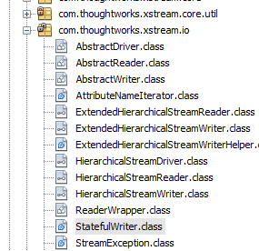
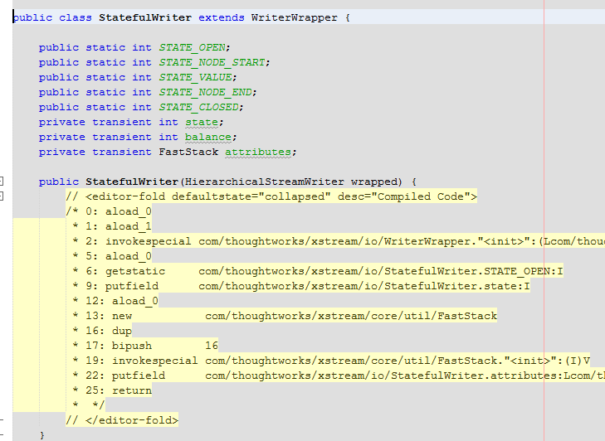
Java. «Реассемблированный» байт-код

Slide 9
3. Виртуализация ОС
История:
1970-е гг. в мэйнфреймах IBM System 360/370 появились полноценные виртуальные машины – VM/370. В операционной системе VM/370 пользователь получал в свое распоряжение полноразмерный и полнофункциональный виртуальный компьютер, на который он мог поставить собственную версию операционной системы и установить собственное прикладное программное обеспечение. Этот компьютер включал оперативную память, ресурсы процессора, собственные виртуальные периферийные устройства
VMWare – это программное обеспечение для виртуальных машин (далее ВМ), выпущенное компанией VMWare Inc. в Пало-Альто (штат Калифорния). Компания предоставляет различное ПО и приложения для виртуализации. Она стала одним из ключевых поставщиков данной продукции. Программное обеспечение VMWare Workstation было запущено в мае 1999 года.

Slide 10
Виртуализация ОС. Hypervisor
Гипервизор (Hypervisor) – прослойка между «железом» и кодом гостевой OC:
Virtual Machine Monitor (VMM) (Монитор Виртуальной Машины): Используется для отделения и эмуляции набора привилегированных инструкций (которые может исполнять лишь само ядро его операционной системы)
Device model (Модель Устройства): Используется для виртуализации имеющихся устройств ввода/ вывода
Требования к гипервизору: (Popek and Goldberg, 1973):
Изоляция: Обязан изолировать гостевые ОС (ВМ) друг от друга
Эквивалентности: Должен вести себя точно так же, как при виртуализации, так и без неё. Это означает, что большинство (почти все) инструкций исполлняется в «железе» без какой бы то ни было трансляции
Производительность: Сопоставимость производительности гостевой ОС под ВМ и без нее. Минимальные издержки запуска ВМ.
https://habr.com/ru/articles/474776/ - виды виртуализации и архитектур гипервизоров

Slide 11
Виртуализация ОС. Типы гипервизоров
Тип 1. native, bare-metal - автономный, тонкий, исполняемый на «голом железе», фактически специализированная ОС. VMware ESX / ESXi, Citrix XenServer.
Тип 2. Хостовый, монитор виртуальных машин — hosted, Type 2, V — специальный дополнительный программный слой, расположенный поверх основной хостовой ОС, который в основном выполняет функции управления гостевыми ОС, а эмуляцию и управление аппаратурой берет на себя хостовая ОС. Гипервизор - работает как приложение , гостевая ОС выполняется как процесс на хосте, а гипервизор разделяет гостевую ОС и ОС хоста. VMware Workstation, VMware Player
Тип 1.5, 1+ - Гибридный , функции управления аппаратными средствами выполняются тонким гипервизором и специальной депривилегированной (корневой ) сервисной ОС, работающей под управлением тонкого гипервизора. Гипервизор управляет напрямую процессором и памятью компьютера, а через сервисную ОС гостевые ОС работают с остальными аппаратными компонентами. Через сервисную ОС гостевые ОС получают доступ к физическому оборудованию.
Примерами данного вида гипервизоров выступают: Microsoft Virtual Server, Sun Logical Domains, Xen, Citrix XenServer, Microsoft Hyper-V, VMware Workstation

Slide 12
Виртуализация ОС. Hypervisor
Гипервизор (Hypervisor) – прослойка между «железом» и кодом гостевой OC:
Virtual Machine Monitor (VMM) (Монитор Виртуальной Машины): Используется для отделения и эмуляции набора привилегированных инструкций (которые может исполнять лишь само ядро его операционной системы)
Device model (Модель Устройства): Используется для виртуализации имеющихся устройств ввода/ вывода
Требования к гипервизору: (Popek and Goldberg, 1973):
Изоляция: Обязан изолировать гостевые ОС (ВМ) друг от друга
Эквивалентности: Должен вести себя точно так же, как при виртуализации, так и без неё. Это означает, что большинство (почти все) инструкций исполлняется в «железе» без какой бы то ни было трансляции
Производительность: Сопоставимость производительности гостевой ОС под ВМ и без нее. Минимальные издержки запуска ВМ.

Slide 13
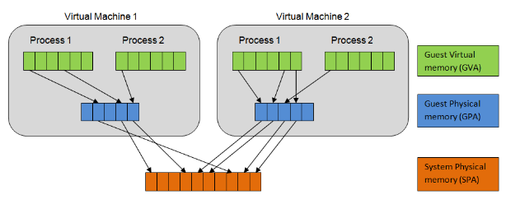
Hypervisor. Виртуализация памяти
Адресное пространство систем ВМ:
Гостевая виртуальная память: уровень виртуализации АП, аналогичный ВАП обычной ОС (уровень ВАП-2).
GVA - Guest Virtual Address
Гостевая физическая память: ФАП в гостевой ОС (уровень ВАП-1)
GPA - Guest Physical Address
Системная физическая память: ФАП - АП физических адресов процессора.
SPA - System Physical Address
https://www.tune-it.ru/en/web/il/home/-/blogs/виртуальная-виртуальная-память-1-shadow-tables

Slide 14
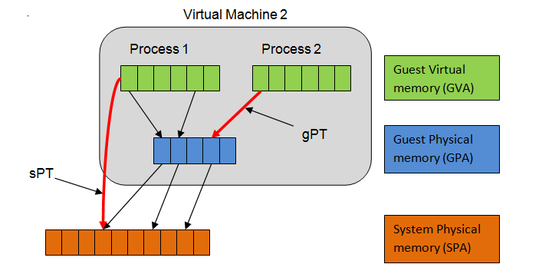
Hypervisor. Виртуализация памяти
Вариант 1: теневая таблица страниц (Shadow PagesTable):
таблица преобразования GVA – SPA, управляемая гипервизором. Гипервизор «подменяет» CR3, установленную гостевой ОС, на адрес теневых таблиц страниц
отслеживание изменений, вносимых гостевой ОС в собственную таблицу страниц Guest Pag Table
Guest Pag Table размещается в ВАП, для ее страниц установлен Cashe Disabled — кэширование запрещено, любая запись вызывает страничное прерывание (сохранение измененных данных)

Slide 15
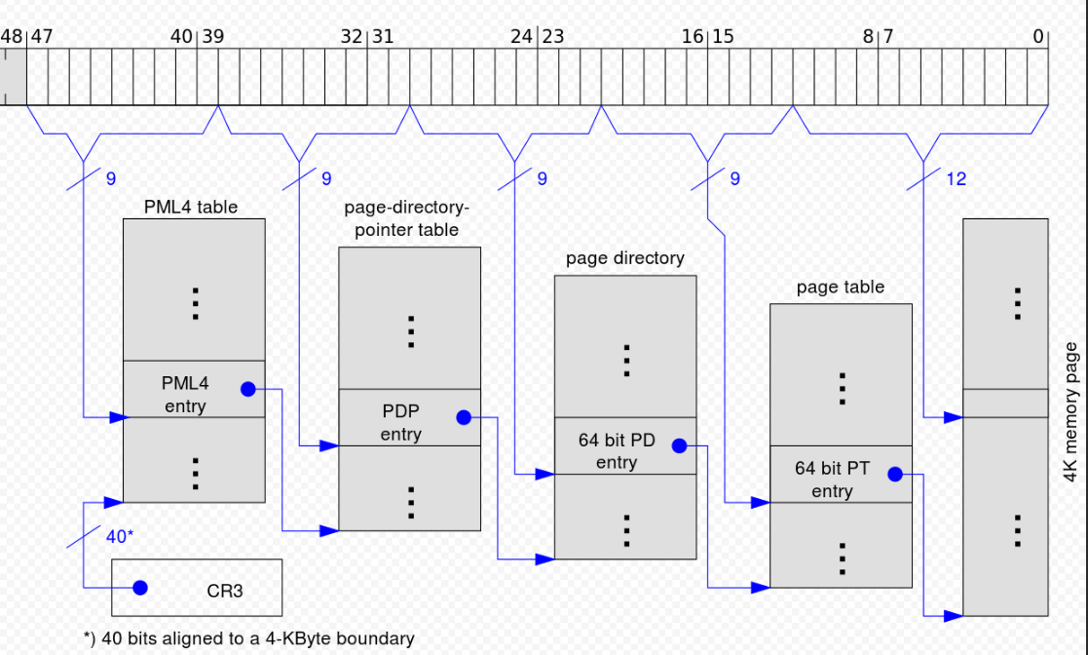
Hypervisor. Виртуализация памяти
Вариант 2: Вложенные таблицы страниц с аппаратной поддержкой
Intel и AMD предоставляют решение через аппаратные расширения. Intel - EPT (Extended Page Table, Расширенная таблица страниц), что делает возможным для MMU проходить по двум таблицам страниц
4 уровня таблиц преобразования GVA – GPA
4 уровня таблиц преобразования GPA – SPA (EPT)
https://wasm.in/blogs/virtualizacija-dlja-samyx-malenkix-2-upravljajuschie-struktury-ept-mtrr.705/

Slide 16
Hypervisor. Виртуализация процессора
Кольца защиты: аппаратный уровень процессора (0-3), определяющий возможности выполнения тех или иных привилегированных команд (или прерываний при их исполнении).
Полная виртуализация. Соответствующие инструкции отлавливаются и эмулируются для надлежащей целевой среды. Это вызывает большое число накладных расходов, поскольку должно перехватываться большое число инструкций в соответствующем хосте/ гипервизоре с последующей эмуляцией
Паравиртуализация. Гостевая ОС знает, что она в виртуальной машине, и знает как можно обратиться к хостовой ОС за определенными системными функциями. Таким образом снимается проблема эмуляции нулевого кольца — гостевая ОС знает, что она не в нулевом и ведет себя соответственно.

Slide 17
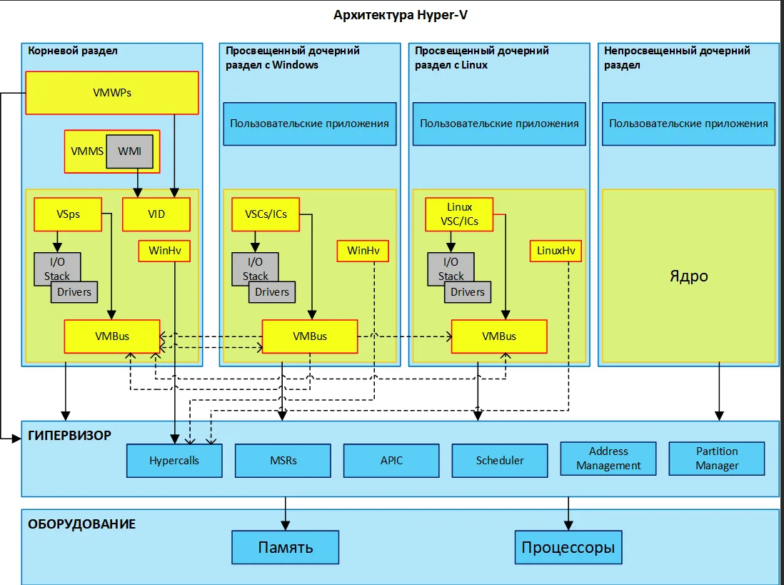
Hypervisor. Виртуализация ввода/вывода
Модели виртуализации ввода/ вывода:
Полная виртуализация. Гостевая ОС не осведомлёна о том, что она запущена в некотором гипервизоре и не нуждается ни в каких изменениях для запуска в гипервизоре. Всякий раз, когда такой гостевая ОС выполняет вызовы ввода/вывода, они перехватываются в гипервизоре и сам гипервизор выполняет этот ввод/ вывод в соответствующем устройстве
Паравиртуализация. Гостевая ОС осведомлена о том, что она запущена в виртуальной среде и использует специальные драйверы. Соответствующие системные вызовы для ввода/ вывода заменяются гипервызовами.

Slide 18
Hypervisor. Виртуализация ввода/вывода
Hyper-V - раздел — логическая единица разграничения, поддерживаемая гипервизором, в котором работают ОС. Каждый экземпляр гипервизора должен иметь один родительский (корневой) раздел с запущенной Windows Server 2008. Стек виртуализации запускается на родительском разделе и обладает прямым доступом к аппаратным устройствам. Родительский раздел порождает дочерние разделы, на которых и располагаются гостевые ОС. Родительский раздел создает дочерние при помощи API-гипервизора.
Виртуализированные разделы не имеют ни доступа к физическому процессору, ни возможности управлять его реальными прерываниями. Вместо этого у них есть виртуальное представление процессора и гостевое АП.
Гипервизор управляет прерываниями процессора и перенаправляет их в соответствующий раздел, используя логический контроллер искусственных прерываний (Synthetic Interrupt Controller или сокр. SynIC).
Дочерние разделы получают виртуальное представление ресурсов, называемое виртуальными устройствами. Любая попытка обращения к виртуальным устройствам перенаправляется через VMBus к устройствам родительского раздела, которые и обработают данный запрос.

Slide 19
Hypervisor. Виртуализация ввода/вывода
VMBus — это логический канал, осуществляющий взаимодействие между разделами. Ответ возвращается также через VMBus. Если устройства родительского раздела также являются виртуальными устройствами, то запрос будет передаваться дальше, пока не достигнет такого родительского раздела, где он получит доступ к физическим устройствам. Родительские разделы запускают провайдер сервиса виртуализации (Virtualization Service Provider или сокр. VSP), который соединяется с VMBus и обрабатывает запросы доступа к устройствам от дочерних разделов. Виртуальные устройства дочернего раздела работают с клиентом сервиса виртуализации (Virtualization Service Client ,VSC), который перенаправляет запрос через VMBus к VSP родительского раздела. Этот процесс прозрачен для гостевой ОС.

Slide 20
WSL -Windows-Subsystem-for-Linux
«So like DOS before him, this Windows must die»
Реминисценция на «Jesus Christ Superstar»
http://onreader.mdl.ru/LearnWindowsSubsystemLinuxProfessionals/content/index.html
Изучаем подсистемы Windows для Linux
https://techrocks.ru/2019/11/17/windows-subsystem-for-linux-wsl/ - популярно
WSL - Windows-Subsystem-for-Linux:
WSL1 - подсистема позволяет в Windows запускать программы GNU/Linux в двоичном исполняемом формате ELF-64 (эмуляция API процесса)
WSL2 – виртуальная машина с Linux на основе арзитектуры Hyper-V (гипервизор, аппаратно-программная изоляция среды ОС от «железа», создание виртуальной среды исполнения кода ОС (в т.ч. ядра)

Slide 21
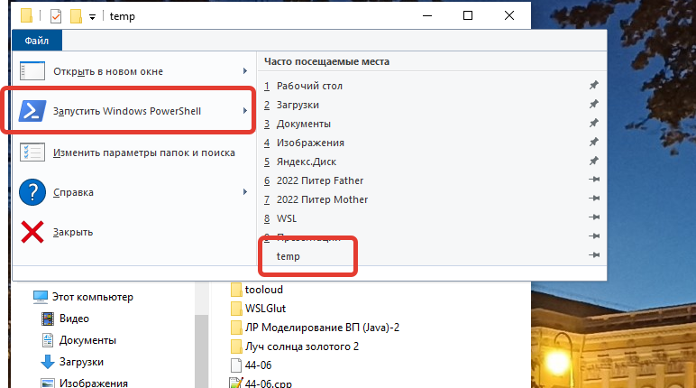
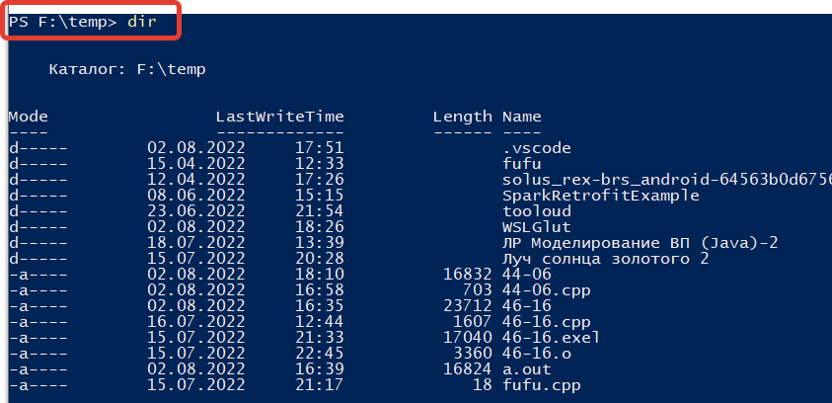
WSL – запуск
PowerShell - расширяемое средство автоматизации от Microsoft с открытым исходным кодом, состоящее из оболочки с интерфейсом командной строки и сопутствующего языка сценариев
WSL запускается как команда в PowerShell
https://docs.microsoft.com/ru-ru/windows/wsl/basic-commands

Slide 22
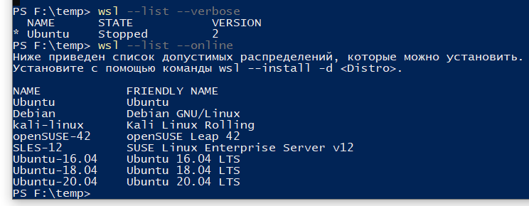
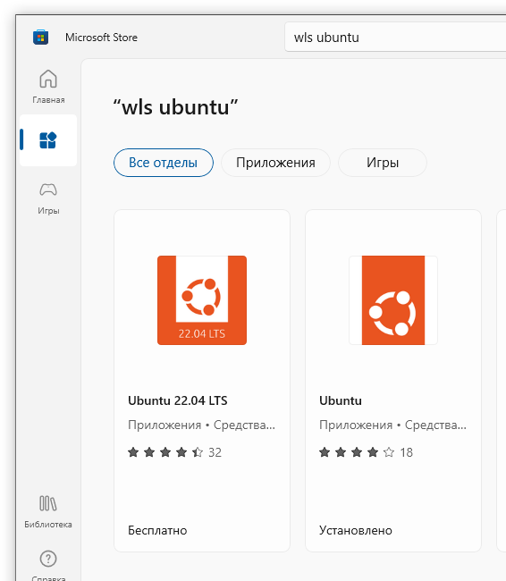

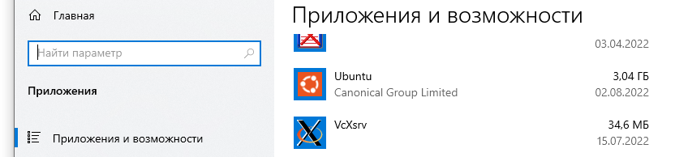
WSL – команды
Просмотр доступных и установленных дистрибутивов Linux
Установка дистрибутива из списка
Установка дистрибутива online
https://aka.ms/wslstore - wsl Ubuntu
При установке – логин/пароль

Slide 23
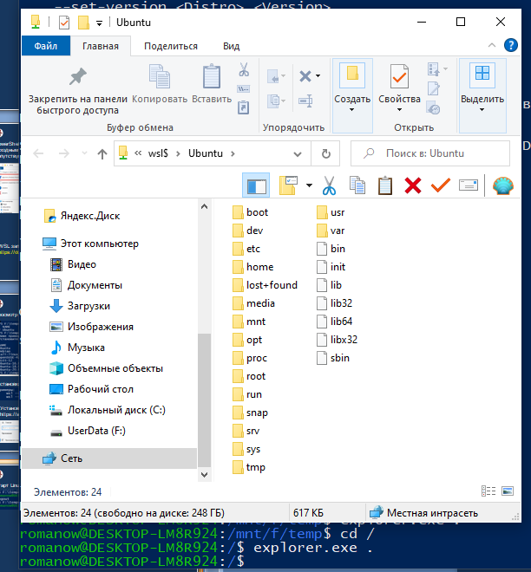

WSL – команды
Старт Linux и авторизация
Смешанное исполнение программ в Linux и Windows, проводник Windows с корневым каталогом Linux

Slide 24
WSL /Ubuntu – установка компонент
Установка c/c++ в wsl/Ubuntu
sudo apt-get update
sudo apt install gcc
sudo apt install g++
sudo apt-get install build-essential gdb
Установка CodeBlocks
sudo add-apt-repository ppa:damien-moore/codeblocks-stable
sudo apt update
sudo apt install codeblocks codeblocks-contrib
Установка freeGlut (3D-графика OpenGL для РГР)
sudo apt-get install freeglut3 freeglut3-dev
sudo apt-get install binutils-gold

Slide 25
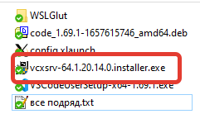
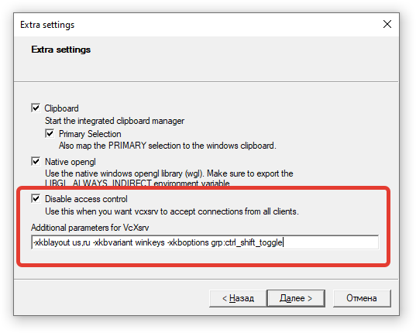
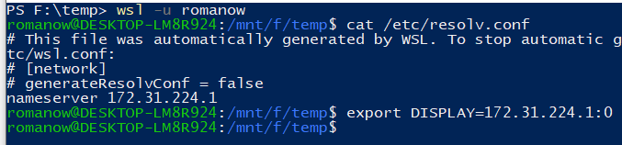
Графика для приложений Linux в WSL
VcXsrv под Windows - эмуляция граф. интерфейса Linux под Windows – сервер графики
https://sourceforge.net/projects/vcxsrv/
При запуске XLaunch в 3 окне по счету "Extra settings"
Disable Access Control
в поле "Additional parameters for VcXsrv" ввести строку:
-xkblayout us,ru -xkbvariant winkeys -xkboptions grp:ctrl_shift_toggle
Linux (WSL):
cat /etc/resolv.conf
- получить ip, через который работать
172.31.224.1, выполнить команду
export DISPLAY=172.31.224.1:0

Slide 26

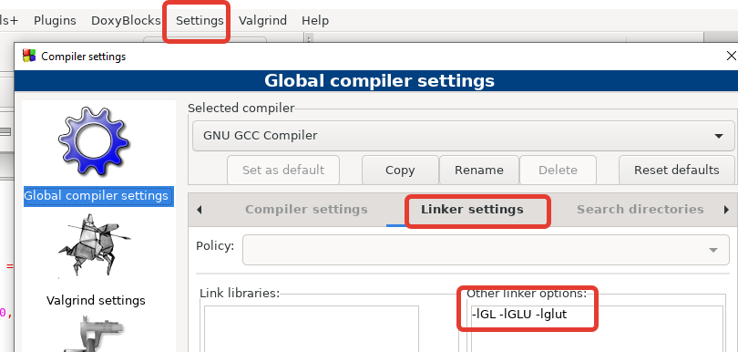
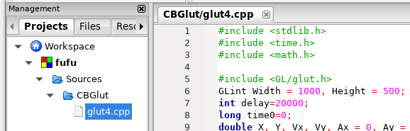
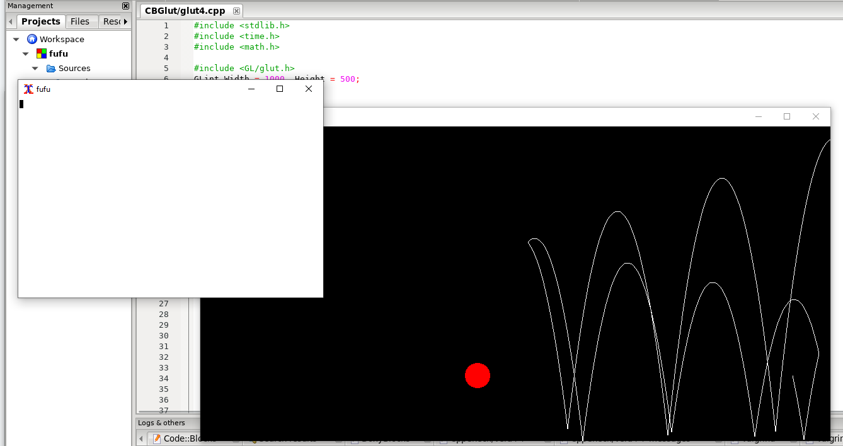
WSL CodeBlocks/FreeGlut
Запустить и настроить VcXsrv под Windows, настроить в WSL (см.выше)
Запустить CodeBlocks под WSL
Меню Settings – Compiler – Linker Settings – Поле Other Linker Options
-lGL -lGLU –lglut
Создать проект Console Application
Добавить файл примера

Slide 27
4. Виртуализация. Контейнеры. Docker
Иа-Иа, увидев контейнер, очень оживился.
— Вот это да! — закричал он. — Знаете что? Мой шарик как раз войдет в этот контейнер!
— Что ты, что ты, Иа, — сказал Пух. — Воздушные шары не входят в контейнеры. Они слишком большие. Ты с ними не умеешь обращаться. Нужно вот как: возьми шарик за вере…
...
— Мне очень приятно, — радостно сказал Пух, — что я догадался подарить тебе Полезный Контейнер, куда можно класть какие хочешь Приложения!
— А мне очень приятно, — радостно сказал Пятачок, — что я догадался подарить тебе такое Приложение, которое можно класть в этот Полезный Контейнер!
Но Иа-Иа ничего не слышал. Ему было не до того: он, то клал свой шар в контейнер, то вынимал его обратно, и видно было, что он совершенно счастлив!
Вариации из Винни Пуха на тему Docker

Slide 28
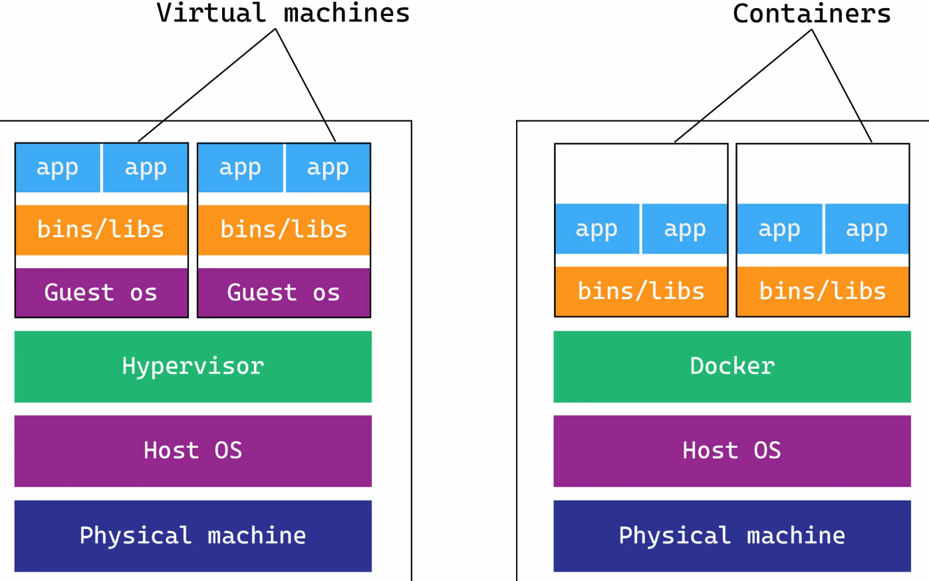
Контейнеризация. Docker
Контейнеризация: изоляция приложения и его окружения (зависимостей):
изоляция приложений
собственное окружение (зависимости)
быстрое развертывание
платформенная зависимость: контейнер «заточен» под определенную ОС (Windows: WSL)
микросервисная архитектура: взаимодействующие контейнеры
альтернатива виртуальным машинам

Slide 29
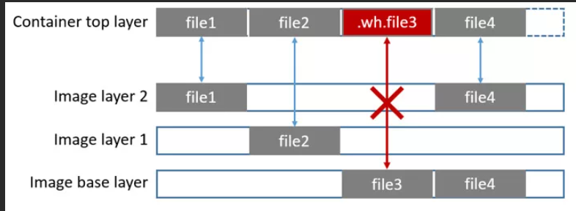
Контейнеризация. Docker
Технологии изоляции приложений:
«собственная» файловая система
внешнее управление, параметры окружения (пространство имен)
Технология - каскадно объединённая файловая система:
создается монтируется виртуальный каталог (слой) как путем отображения на несколько каталогов (слоев) - merged
верхний слой – read/write
следующие – read only
удаление файла «логическое»
UnionFS , OverlayFS – надстройка (proxy) над базовой ФС
https://habr.com/ru/companies/skillfactory/articles/547116/

Slide 30
Контейнеры. Изоляция
Предпосылки изоляции:
клонирование образа из репозитория (родительский). Слои данных нового образа накладываются поверх слоев родительского
DockerHub – репозиторий образов. 51% образов содержит критические уязвимости. Все уязвимости родительского образа наследуются дочерними.
Модули безопасности Linux (Linux Security Modules, LSM) позволяют реализовать нестандартные для Linux-систем модели безопасности. Механизм мандатного разграничения доступа (англ. Mandatory Access Control, MAC): SELinux, AppArmor – метки конфиденциальности и уровни доступа.
Контрольные группы (control groups, сокр. cgroups) — функция ядра Linux, позволяющий контролировать потребление системных ресурсов процессами. Ограничение потребления ресурсов для контрольных групп достигается путем встраивания их в контроллеры (resource controllers), которые также называются подсистемами (subsystem). Управление cgroups производится через виртуальную файловую систему. Контрольные группы для разных контроллеров организованы в иерархии, дочерние группы наследуют атрибуты родительских.
https://www.okbsapr.ru/library/publications/programmnye-mekhanizmy-izolyatsii-konteynerov-docker/
https://habr.com/ru/companies/selectel/articles/303190/

Slide 31
Контейнеры. Изоляция. Control groups
Контроллеры:
blkio — устанавливает лимиты на чтение и запись с блочных устройств
cpuacct — генерирует отчёты об использовании ресурсов процессора
cpu — обеспечивает доступ процессов в рамках контрольной группы к CPU
cpuset — распределяет задачи в рамках контрольной группы между процессорными ядрами
devices — разрешает или блокирует доступ к устройствам
freezer — приостанавливает и возобновляет выполнение задач в рамках контрольной группы
hugetlb — активирует поддержку больших страниц памяти для контрольных групп;
memory — управляет выделением памяти для групп процессов
net_cls — помечает сетевые пакеты специальным тэгом, что позволяет идентифицировать пакеты, порождаемые определённой задачей в рамках контрольной группы
netprio — используется для динамической установки приоритетов по трафику;
pids — используется для ограничения количества процессов в рамках контрольной группы

Slide 32
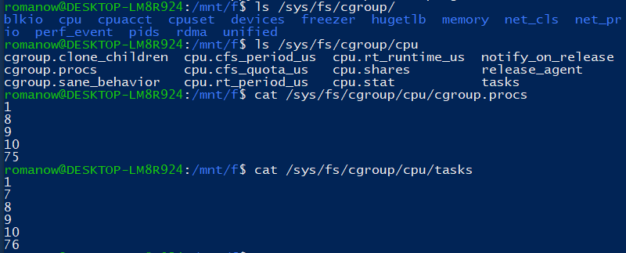
Контейнеры. Изоляция. Control groups
Каждая подсистема представляет собой директорию с управляющими файлами, в которых прописываются все настройки. В каждой из этих директорий имеются управляющие файлы: tasks — содержит список PID всех процессов, включённых в контрольные группы, cgroup.procs — содержит список TGID групп процессов, включённых в контрольные группы
Чтобы создать контрольную группу, достаточно создать вложенную директорию в любой из подсистем. В эту вложенную директорию будут автоматически добавлены управляющие файлы. Добавить процессы в группу: записать их PID в управляющий файл tasks

Slide 33
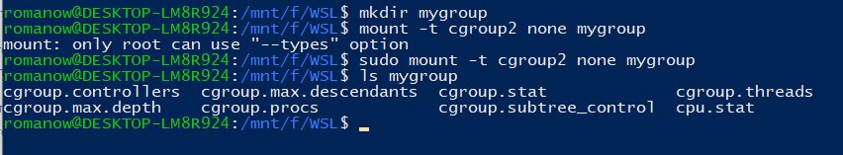
Контейнеры. Изоляция. Control groups 2
Control groups V2. Для создания группы создать папку и смонтировать на ней ФС cgroups

Slide 34
Контейнеры. Пространства имен
Пространства имён (namespaces) — механизм ядра Linux, позволяющий изолировать ресурсы ОС для экземпляров процессов. Помещая процесс в пространство имен, можно ограничить ресурсы, видимые данному процессу.
При старте ОС создается пространство имен каждого типа, они называются инициализирующими (initial) или корневыми (root). Далее в них можно создавать дочерние пространства имен и помещать в них процессы. Процесс всегда находится ровно в одном пространстве имен каждого типа.
Типы пространств и изолируемых данных:
Cgroup - данные контрольных групп процессов
IPC - ресурсы межпроцессного взаимодействия, объекты IPC и очереди сообщений POSIX
Network - набор сетевых ресурсов: список IP-адресов, список сокетов, таблица IP-маршрутизации, брандмауэр. Каждый физический или виртуальный сетевой интерфейс может находиться только в одном пространстве имен Network
Mount - точки монтирования файловой системы
PID - независимый от других пространств набор идентификаторов процессов
Time – собственное системное время
User - изоляция идентификаторов пользователей и групп, корневой каталог, ключи и привилегии
UTS - изоляция хостовых и доменных имен

Slide 35
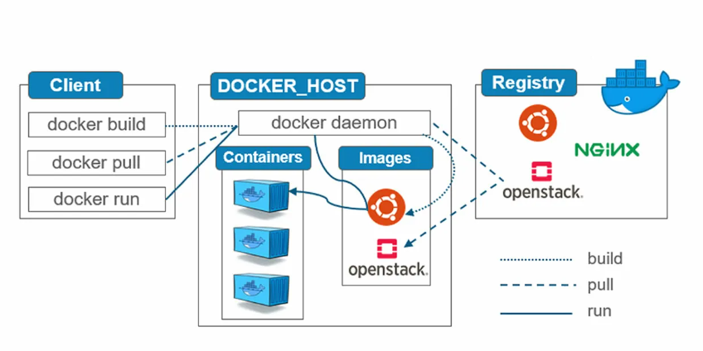
Docker. Архитектура
Daemon - резидентный процесс/сервер
Клиент
Образ (image) -неизменяемый файл (образ), из которого разворачиваются контейнеры
Контейнер - развернутое из образа и работающее приложение
Registry- репозиторий с образами
Dockerfile – командный файл инструкций для сборки образа

Slide 36
Docker. Команды работы с контейнерами
docker system prune
Удалить все неактивные контейнеры Docker:
docker logs <container-id>
Вывести на экран stderr и stdout от запущенных в контейнере программ, логирование контейнера Docker
docker ps
Индекс активных контейнеров
docker ps -a
Индекс всех контейнеров, включая неактивные
docker images
Индекс образов, установленных в системе на данный момент
docker stop <container-id>
Деактивировать Docker-контейнер по идентификатору
docker rm <container-id>
Удалить неактивный контейнер по идентификатору:
docker rmi <image-name>
Удалить конкретный образ по его названию
docker exec -it mongo bash
>mongorestore --gzip --drop --archive=ess24567.gz
>exit
Создать в контейнере mongo процесс с bash

Slide 37

Docker. Контейнеры БД и сервера
mongo
mondoDB
ess2
FROM openjdk:8
RUN mkdir /opt/dataserver
RUN mkdir /opt/dataserver/4567
COPY ESS2Desktop.jar /opt/dataserver
COPY 4567 /opt/dataserver/4567
WORKDIR /opt/dataserver
CMD ["java", "-cp", "ESS2Desktop.jar","romanow.abc.dataserver.ESSConsoleServer","port:4567","conf:BARS","network:mongo"]
Java8
Ess24567.gz
ESS2Desktop.jar
4567/*.*
FROM mongo:4.4
RUN mkdir /opt/mongo
COPY ess24567.gz /opt/mongo
WORKDIR /opt/mongo
CMD ["mongod","--wiredTigerCacheSizeGB","1"]
ess2
Java8
mongo
mondoDB
docker run -d --network ess2 --name ess2 -p 4567:4567 -p 4568:4568 -e TZ=Asia/Novosibirsk ess2
Сервер
ESS2Desktop.jar
Ess24567.gz
4567/*.*
4567
docker network create ess2
mongo:27017
docker run -d --network ess2 --name mongo -v /data/db mongo
4567
ESS2Desktop.jar
docker exec -it mongo bash
> mongorestore --gzip --drop --archive=ess24567.gz
Desltop-клиент

Slide 38
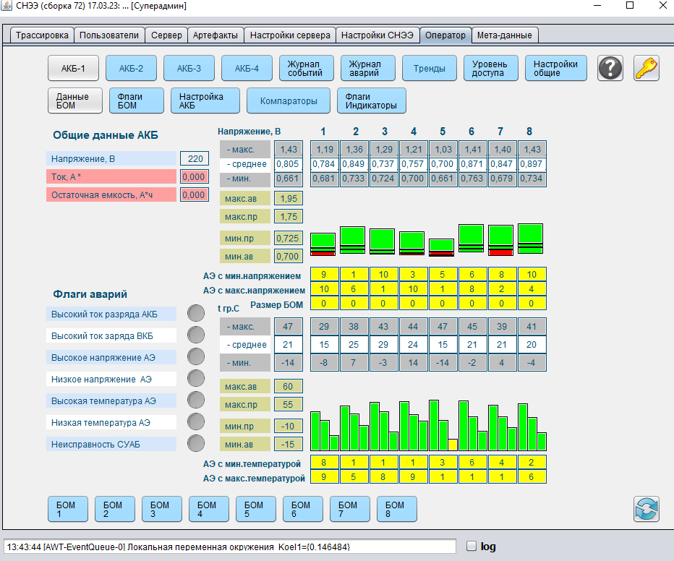
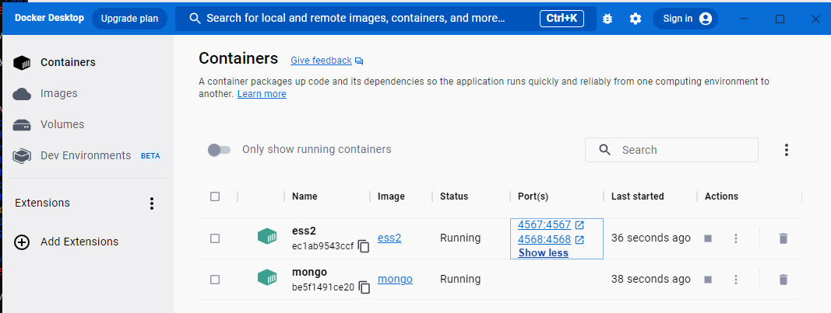
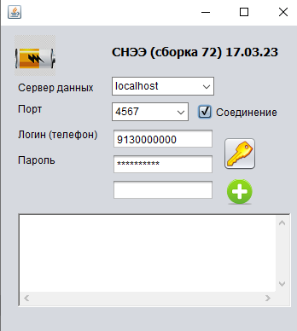
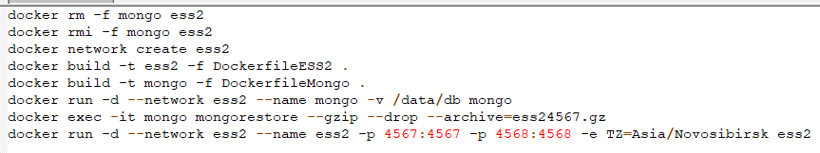
Docker. Контейнеры БД и сервера

Slide 39
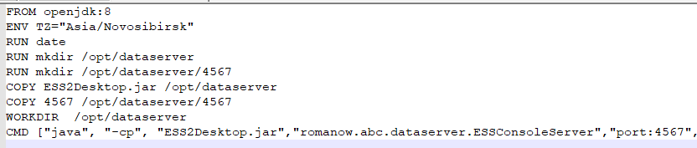
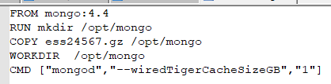
Docker. Контейнеры БД и сервера
DockerfileESS2
DockerfileMongo
Инструкции Dockerfile:
FROM – установка образа контейнера из репозитория
RUN – исполнение команды Linux в процессе создания контейнера
COPY – копирование файлов (каталогов) в ФС контейнера
WORKDIR – рабочий каталог контейнера
CMD – исполнение команды в запущенном контейнере (одна !!!!)
ENV – определение переменной окружения

